Slide 1

El desafío de las comunicaciones estratégicas y políticas ante la desinformación
Dr. Claudio Elórtegui Gómez
DIRECTOR ESCUELA DE PERIODISMO
39 Congreso CONFIARP
11 de octubre de 2024

Slide 2
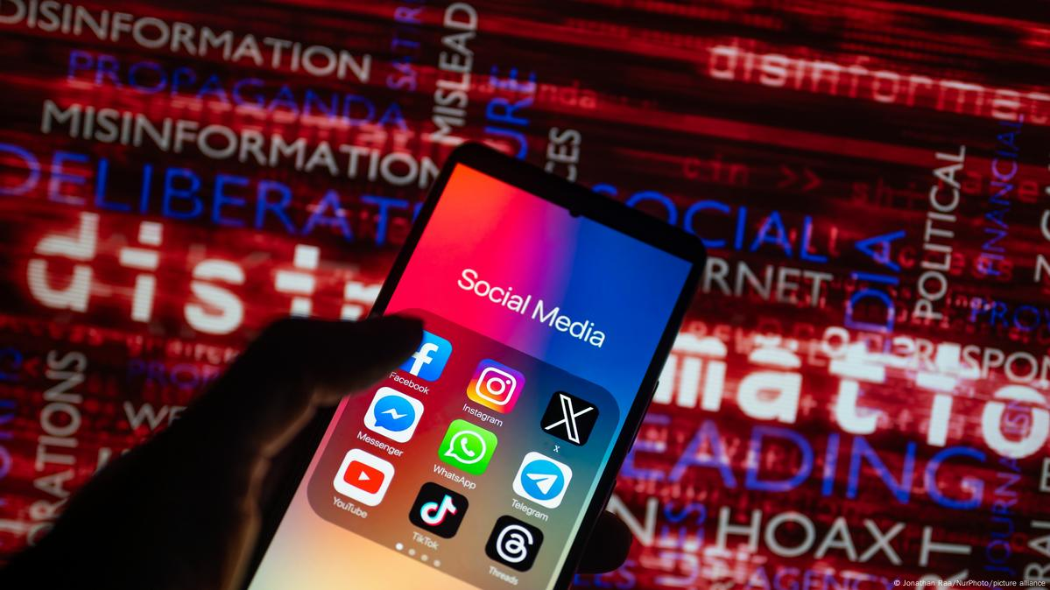
LA AMENAZA DE LA DESINFORMACIÓN
Preocupación mundial por la influencia en el bienestar político, económico y social de las democracias (Lewandowsky et al, 2023; OCDE, 2020)
La desinformación es una crisis creciente, (World Economic Forum, 2023)

Slide 3
DESÓRDENES INFORMATIVOS
Disinformation (desinformación), cuando la información es deliberadamente falsa, el objetivo es engañar.
Misinformation (misinformación, información errónea) La interpretación errada o incompleta, pero no maliciosa, del contenido.
Malinformation (información maliciosa), información mal habida. Puede ser verdadera, pero lo que busca es dañar (por ejemplo, “doxing”, que es revelar información privada como el correo, el teléfono, la dirección de una persona, obviamente en un afán de amenaza o algo similar). Datos que no son necesariamente falsos, pero cuya difusión supone daño.

Slide 4
LA AMENAZA DE LA DESINFORMACIÓN
Hay consenso científico en que hablar de fake news no es apropiado porque el concepto se ha polarizado, se ocupa para desprestigiar los argumentos del contrario, es una estrategia política. Ejemplo, Trump: Fake news media.
Se ha extendido que la noticia es falsa
Se extiende que solo es un problema de los medios o los profesionales de la prensa
Elemento divisorio para atrincherar y no ingresar en su complejidad

Slide 5
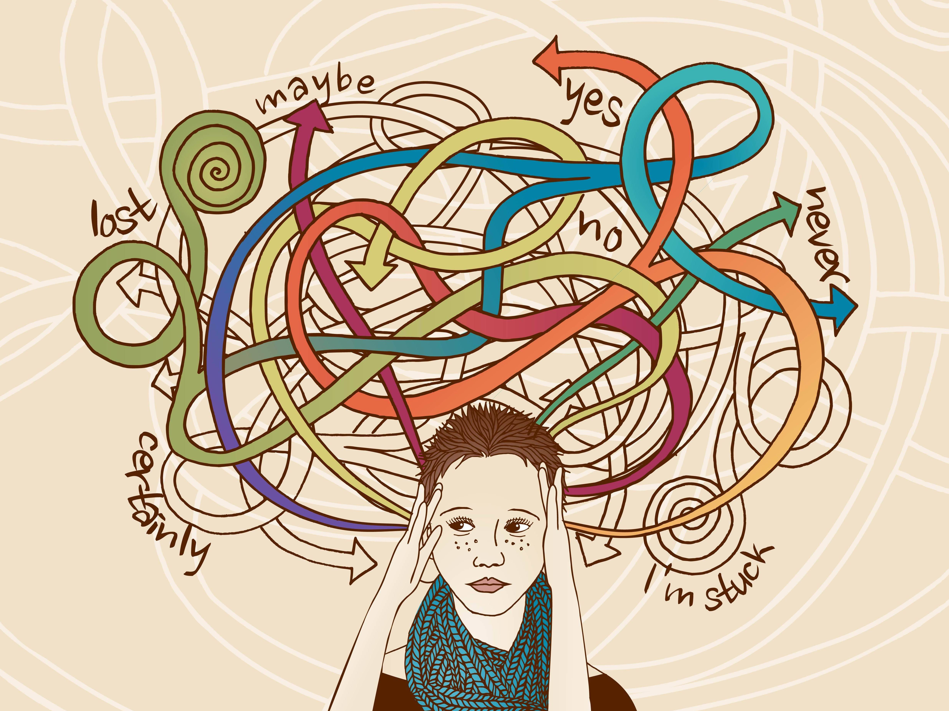
LA AMENAZA DE LA DESINFORMACIÓN
Las noticias falsas pueden impulsar la mala asignación de recursos durante ataques terroristas y desastres naturales, la pérdida de las inversiones empresariales y elecciones mal informadas (OCDE, 2020).
Confusión, irresponsabilidad, desconfianza, apatía, fragmentación (LSE Truth, Trust and Technology Commision)

Slide 6
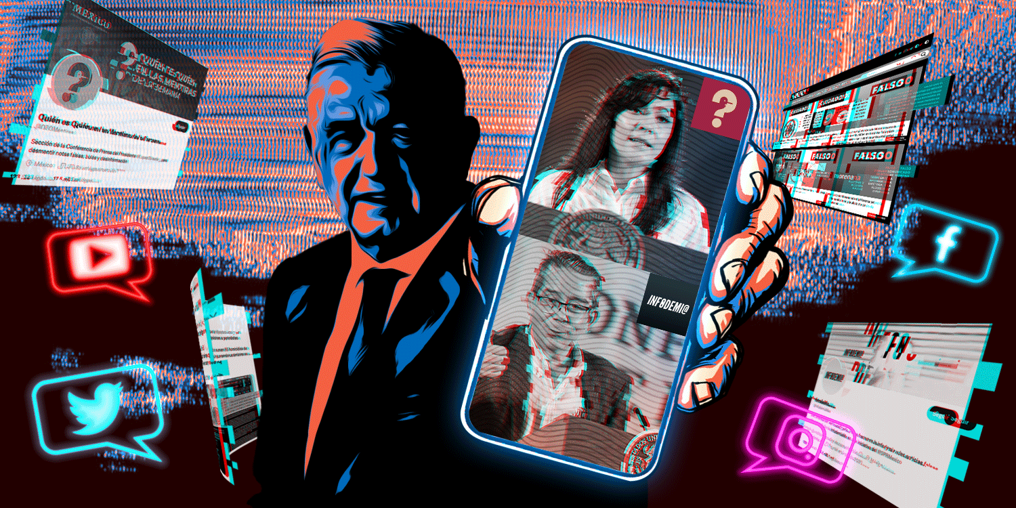
DESÓRDENES INFORMATIVOS
Es un problema multifacético que crea un ecosistema de trastornos de la información (Di Pietro et.al., 2021)
Contenido inventado, contenido manipulado, contenido impostar, contenido engañoso, contexto falso, sátira y parodia, conexiones falsas, contenido patrocinado, propaganda, errores (Wardle, 2017)

Slide 7
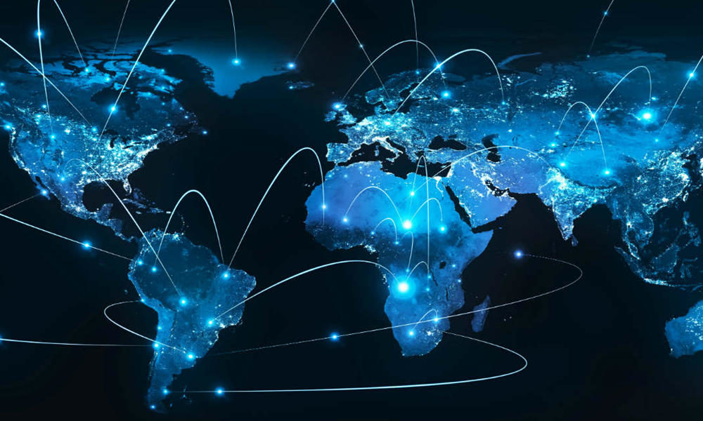
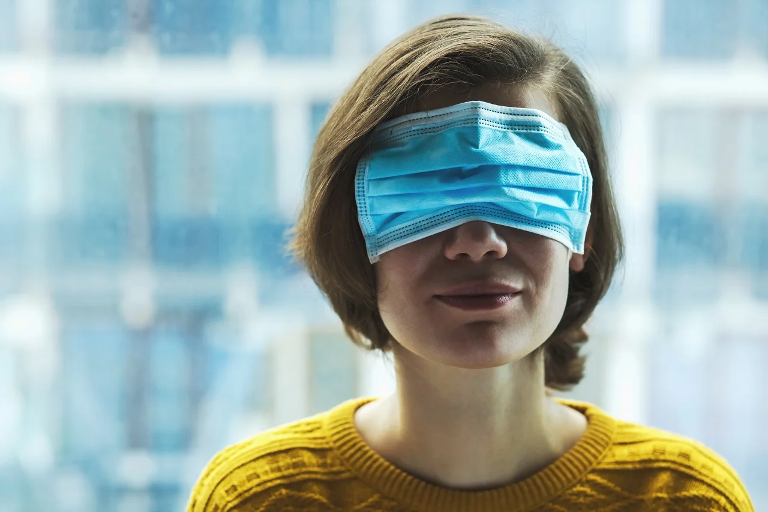
INDUSTRIALIZACIÓN DE LA DESINFORMACIÓN
Fuerte demanda desde la política, pero se expande a lo corporativo.
Existe una industria privada en América Latina para el daño reputacional: “en auge y por encargo”.
Empresas privadas ofrecen cada vez más campañas de manipulación. Más de US$ 60 millones desde 2009 (Oxford, 2020).

Slide 8
INDUSTRIALIZACIÓN DE LA DESINFORMACIÓN
Tácticas: “blanqueamiento de narrativas”/propaganda memética (Instituto de Internet de Oxford, 2020).
Afectación a partir de la Economía de las comunicaciones, luego a la Economía Digital y ahora a la Economía Global.
Erosionar la confianza del consumidor, preocupación por pymes locales.

Slide 9
INDUSTRIALIZACIÓN DE LA DESINFORMACIÓN
Agencia de RR.PP con sede en Londres ofreció a destacados influencers pagos de un cliente para promover mensajes desinformativos (NY Times, 2021).
Desinformación a sueldo, que genera estímulos para productores de contenidos, estrategas y empresas de las comunicaciones que se reconvierten.

Slide 10
INDUSTRIALIZACIÓN DE LA DESINFORMACIÓN
(i) Ataques por encargos (a las compañías o a figuras directivas),
(ii) ataques impostores para fraude y dañar a los clientes.
(iii) ataques mixtos e híbridos por Deep Fakes.
¿RR.PP. y STRATCOM como intermediarias reales y/o como fachadas falsas de gobiernos o crimen organizado?

Slide 11
INDUSTRIALIZACIÓN DE LA DESINFORMACIÓN
Colaboración en la alfabetización mediática, financiera e informacional.
Aportar en modelos de comunicación para verificación de fuentes y datos económicos y corporativos.
Diseñar fórmulas de co-regulación y de coordinación internacional, estableciendo inicialmente protocolos o libros blancos

Slide 12
REFLEXIONES FINALES
¿Hasta cuándo soportará este estrés el ecosistema comunicacional o terminará siendo devorado por una industrialización de los desórdenes informativos?
Necesidad de ir determinando las transformaciones y ajustes que implicarán los contenidos sintéticos y las nuevas competencias humanas asociadas a las estrategias de las comunicaciones.
¿Cómo vamos a potenciar la comunicación pública, la integridad de la información y el uso ético de la IA?

